Slide 1
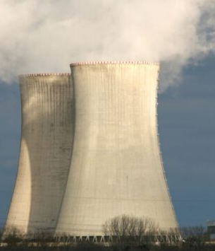
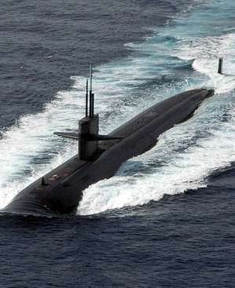
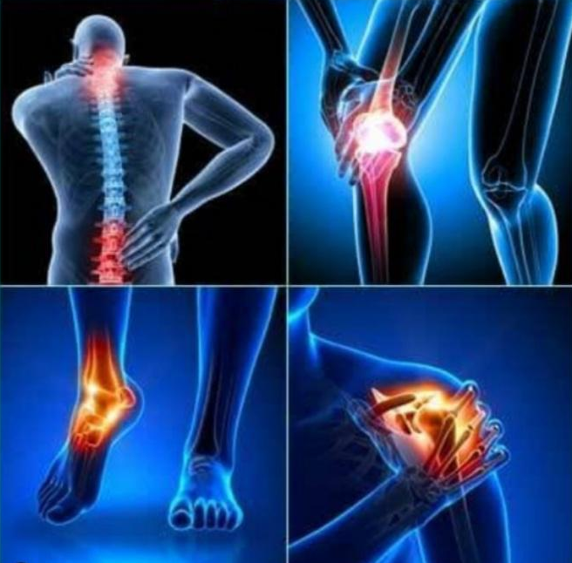
Využití jaderné energie
Biologické účinky záření

Slide 2
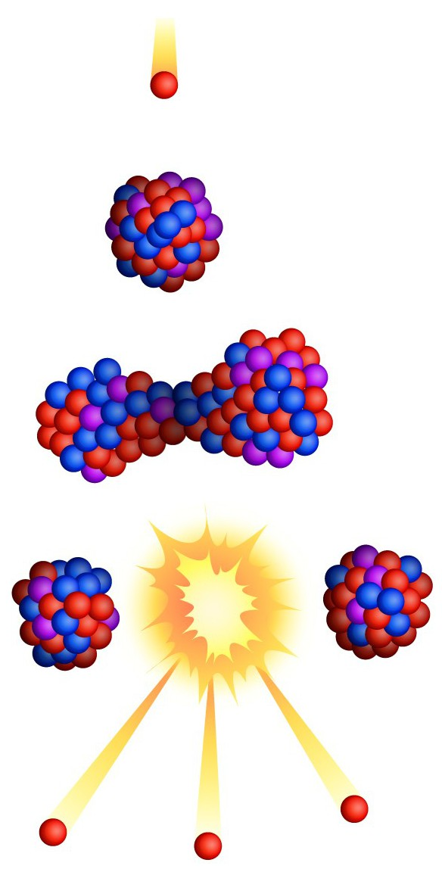
Jaderné elektrárny
štěpná řetězová reakce
Teplo → pára → turbína → generátor vyrábí elektřinu
Princip štěpné řetězové reakce
  Neutron narazí do jádra, které se rozštěpí
  Uvolní se teplo a další neutrony, neutrony narážejí do dalšich jader
Výhody
  vysoký výkon
  nízké emise CO₂
Nevýhody
  radioaktivní odpad
  Vysoké náklady
  Riziko havárie (Černobyl, Fukušima)
Temelín, Dukovany

Slide 3
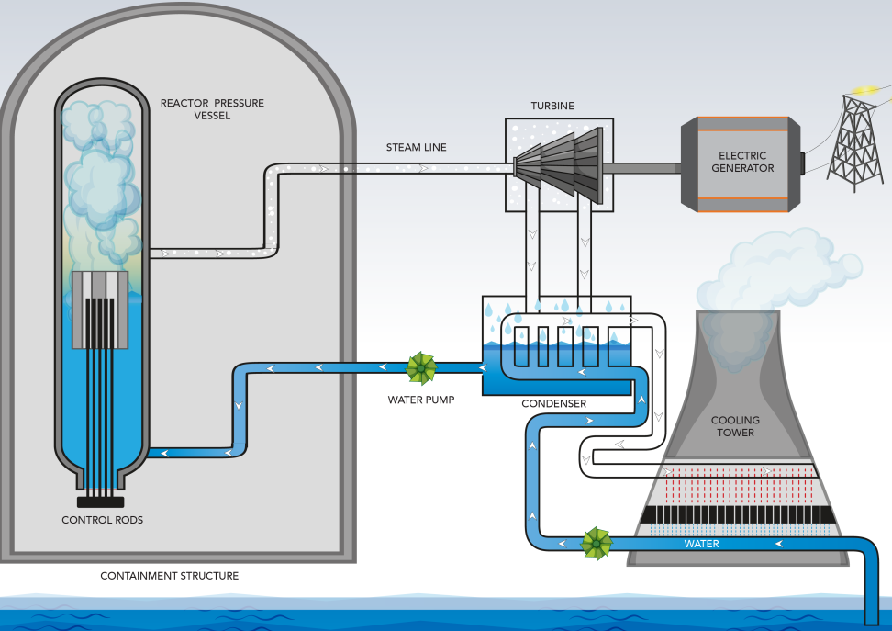
Popis jaderného reaktoru
Čerpání vody (Primární okruh)
  Z nádrže k reaktoru
Vytváření páry
  Probíhá štěpná reakce, vytváří se teplo
  Voda kolem reaktoru se začne vypařovat
Výroba elektřiny
  Pára z reaktoru míří k turbíně
  Pára roztáčí turbínu
  Turbína roztáčí generátor
  Generátor vyrábí elektřinu
Zpětný zběr vody (sekundární okruh)
  Pára se zkondensuje zpět do nádrže
  Tato voda/pára je radioaktivní
Chlazení nádrže (Terciální okruh)
  Voda, která se nabírá(z řeky/jezera) proudí kolem nádrže
  Nádrž se ochlazuje a vypařuje se voda z Terciálního okruhu
  Pára míří do chladící věže

Slide 4
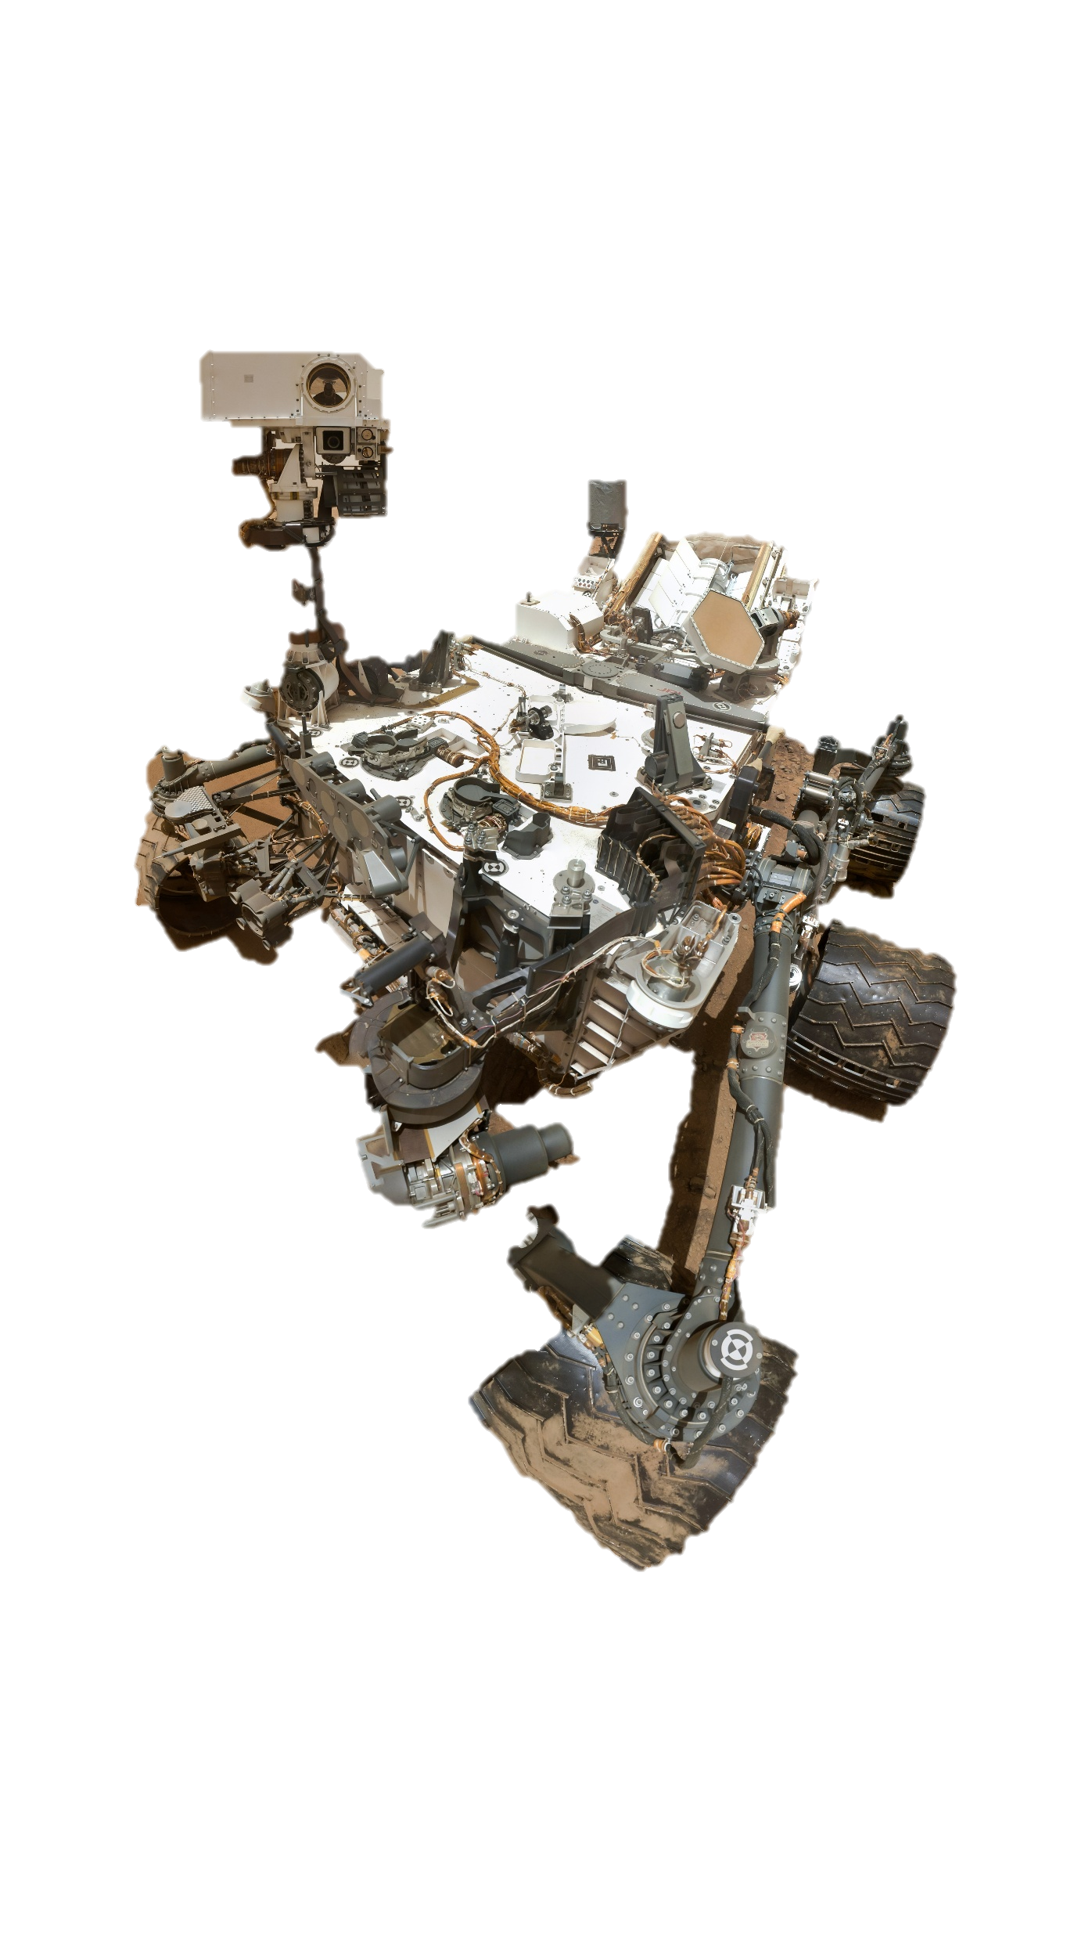
Další využití jaderné energie
V průmyslu
Defektoskopie: kontrola svarů a materiálů pomocí gama záření – bez nutnosti rozebírání konstrukcí
Ve vesmíru
Radioizotopové termoelektrické generátory (RTG): zdroj energie pro kosmické sondy (např. Voyager, Curiosity)
  Výhodné v oblastech, kde není sluneční světlo (např. hluboký vesmír nebo polární oblasti planet)
Věda a výzkum
Výzkumné jaderné reaktory: pro výrobu radioizotopů
Neutronová aktivační analýza: určování složení látek (archeologické nálezy)
Vojenské využití
Jaderné zbraně
Jaderný pohon: ponorky a letadlové lodě
Využití RTG v Curiosity

Slide 5
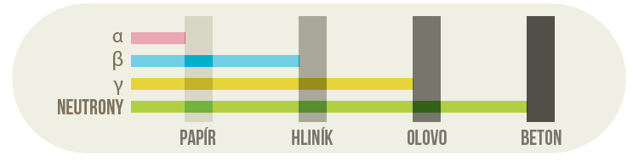
Biologické účinky záření
Beta záření
Může poškodit kůži nebo oči
Alfa záření
Nebezpečné při vdechnutí nebo požití (radon)
Gama záření
Může poškodit vnitřní orgány a DNA
Neutronové záření
Nebezpečné pro člověka
Vyskytuje se v okolí reaktorů

Slide 6
Biologické účinky záření
Vysoké dávky krátkodobě
Nevolnost, únava, popáleniny, vypadávání vlasů
Nemoc z ozáření
Radiodermatitis
Neplodnost
Běžná roční dávka
cca 2–3 mSv / rok
  Pro srovnání v Černobylu úklidová četa byla vystavena až 100 mSv
Dlouhodobě nízké dávky
Větší riziko rakoviny
Genetické mutace
Poškození reprodukční soustavy
Selhání imuního systému
Hlavní zdroje ozáření
Přírodní: kosmické záření
Lékařské procedury: RTG, CT
Potraviny: obsahují radionuklidy ( banány – draslík-40).

Slide 7

Využití v medicíně
Procedůry
Scintigrafie: vyšetření kostí, srdce, ledvin (4–8 mSv)
PET: odhalení nádorů či Alzheimeru (7–14 mSv)
SPECT: funkce srdce a mozku (5–12 mSv)
Léčba
Radioterapie: ozařování nádorů (gama paprsky)
Radiojód: léčba štítné žlázy
Brachyterapie: léčení nádorů

Slide 8
Zdroje
https://sujb.gov.cz/radiacni-ochrana/oznameni-a-informace/strucny-prehled-biologickych-ucinku-zareni/
https://energetiko.cz/jaderna-elektrarna/
https://www.reddit.com/r/memes/comments/jvxr3s/im_always_tired/
https://oenergetice.cz/jaderne-elektrarny/plavidla-na-jaderny-pohon-ponorky
https://www.aldebaran.cz/bulletin/2023_09_apr.php
https://cs.wikipedia.org/wiki/Mars_Science_Laboratory
https://chatgpt.com
https://www.aktivnizona.cz/cs/havarijni-prirucka/o-radioaktivite-23123
https://stock.adobe.com/cz/search/images?k=medical+logo
https://www.energy.gov/ne/articles/nuclear-101-how-does-nuclear-reactor-work

